Slide 1
بنام خداوند بخشنده و مهربان

Slide 2
بیماری های کودکان برای دانشجویان شنوایی سنجی
پارت پنجم:
سیستیک فیبروزیس، بیماری های خونی(تالاسمی، کم خونی داسی شکل، هموفیلی)
دکتر عاطفه ارست
متخصص بیماری های کودکان
عضو هیئت علمی دانشگاه علوم پزشکی تهران
بیمارستان مرکز طبی کودکان
بهار۱۴۰5

Slide 3
Cystic Fibrosis

Slide 4
بیماری CF یک اختلال چند سیستمی ارثی در کودکان و بالغین است.
این بیماری شایعترین اختلال ژنتیکی مغلوب و محدود کننده حیات در سفیدپوستان است.
نحوه توارث:AR
اختلال پروتئین تنظیم‌کننده هدایت غشایی(CFTR) در فیبروز سیستیک یک نقص اولیه در این بیماری است.
این بیماری شایع‌ترین علت نارسایی اگزوکرین پانکراس در دوران کودکی و
مهم‌ترین عامل بیماری مزمن شدید ریه در کودکان است.

Slide 5
علایم بالینی:
۱)سیستم تنفسی:
زودرس ترین علامت معمولا سرفه است، که با عفونت ویروسی مجرای تنفسی شروع می شود اما بعد از آن پایدار می ماند، مگر آنکه با آنتی بیوتیک درمان شود.
میزان پیشرفت بیماری ریوی تعیین کننده اصلی مرگ و میر و ناتوانی است‌.
با پیشرفت بیماری ریوی سرفه مزمن، تولید خلط، تحمل نکردن فعالیت، تنگی نفس و نارسایی رشد مورد توجه قرار میگیرد.
هرچند در گرافی، سینوس های پارانازال کدورت دارند اما سینوزیت حاد ناشایع است‌‌.
انسداد بینی و رینوره و آنوسمی شایع و ناشی از غشاهای مخاطی متورم و ملتهب یا در بعضی موارد پولیپ بینی است.
پولیپ های بینی بیشترین مشکلات را در ۵ تا ۲۰ سالگی ایجاد میکنند.

Slide 6
۲)سیستم گوارشی:
در ۲۰-۱۵٪ نوزادان مبتلا به CF ایلئوم با مکونیوم مسدود می شود(ایلئوس مکونیوم). در گرافی، لوپ های روده بصورت متسع و همراه با افزایش سطح مایع-هوا و تجمع مواد گرانولار دیده می شوند.
انسداد ایلئوم با مواد مدفوعی(سندروم انسداد دیستال روده یا DIOS) در کودکان پر سن و سال تر اتفاق می افتند و موجب دردهای کرامپی و اتساع شکم میشود.
بیش از ۸۵٪ کودکان مبتلا شواهد سوجذب پروتئین و چربی ناشی از نارسایی اگزوکرین پانکراس را نشان میدهند که منجربه مشکلات وزن گیری و نارسایی رشد می‌شود اما با درمان، تا حدی وزن گیری قابل انتظار است.
انسداد صفراوی میتواند با ایکتر نوزادی علامتدار شود.
بیماری کبدی مستقل از ژنوتیپ رخ میدهد اما با ایلئوس مکونیوم و نارسایی پانکراس ارتباط دارد.

Slide 7
۳)دیابت مرتبط با CF و پانکراتیت:
نارسایی اندوکرین پانکراس تمایل دارد در دهه دوم عمر و پس از آن پدیدار شود و در بیماران با سابقه دیابت شیرین تیپ ۲ شایع تر است.
۴)مجرای ادراری-تناسلی:
عملا تمام افراد مذکر بعلت نارسایی در تکامل ساختاری مجاری ولف، آزواسپرمی دارند اما عملکرد جنسی معمولا دست نخورده است. میزان باروری در افراد مونث کاهش می یابد.
۵)غدد عرق:
اتلاف مفرط نمک در عرق، خصوصا در طی رخدادهای گاستروانتریت و هوای گرم، کودکان را مستعد دوره های تخلیه نمک میکند.
والدین اغلب متوجه شوره نمک در پوست فرزند خود میشوند( بوسه شور).

Slide 8
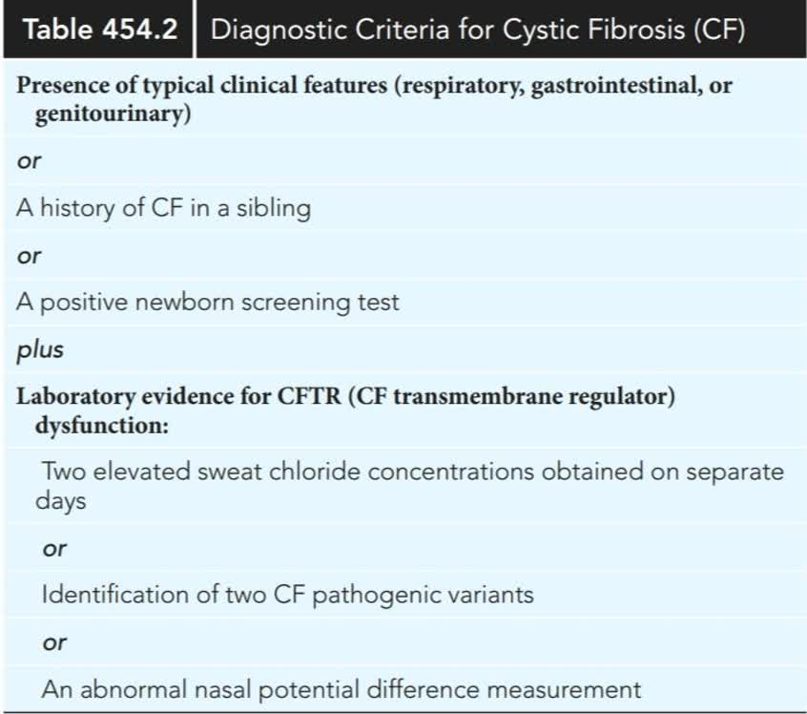
تشخیص:

Slide 9
Thalassemia

Slide 10
به اختلالات ژنتیکی در تولید زنجیره گلوبین گفته می‌شود که تعادل بین تولید آلفا گلوبین و بتا گلوبین بهم میخورد.
تالاسمی بتا (β-thalassemia):
مشکل اصلی: تولید ناکافی زنجیره بتا-گلوبین.
پیامد: مازاد زنجیره آلفا-گلوبین که به صورت تترامر (α4) در گلبول‌های قرمز تجمع یافته و به غشای سلولی آسیب می‌زند.
علائم: کم‌خونی شدید، مغز استخوان به شدت فعال شده (افزایش اریتروپوئز) اما سلول‌های پیش‌ساز قبل از بلوغ از بین می‌روند (اریتروپوئز ناکارآمد).
هموگلوبین غالب: هموگلوبین F (HbF یا α2γ2) جایگزین هموگلوبین A (HbA) می‌شود. تولید HbA2 (α2δ2) نیز ممکن است افزایش یابد.

Slide 11
تالاسمی آلفا (α-thalassemia):
مشکل اصلی: کاهش تولید زنجیره آلفا-گلوبین (ناشی از نقص در یکی یا چند ژن آلفا-گلوبین).
پیامد: تجمع مازاد زنجیره بتا-گلوبین و گاما-گلوبین.
هموگلوبین‌های غیرطبیعی: تشکیل هموگلوبین بارت(γ4) در جنینی وHbH (β4) پس از تولد. این هموگلوبین‌ها اکسیژن را به خوبی منتقل نمی‌کنند و باعث همولیز می‌شوند.
شدت بیماری: از ناقل خاموش (تولید اندکی کاهش یافته) تا هیدروپس فتالیس (قطع کامل تولید آلفا-گلوبین، معمولاً منجر به مرگ جنین می‌شود).

Slide 12
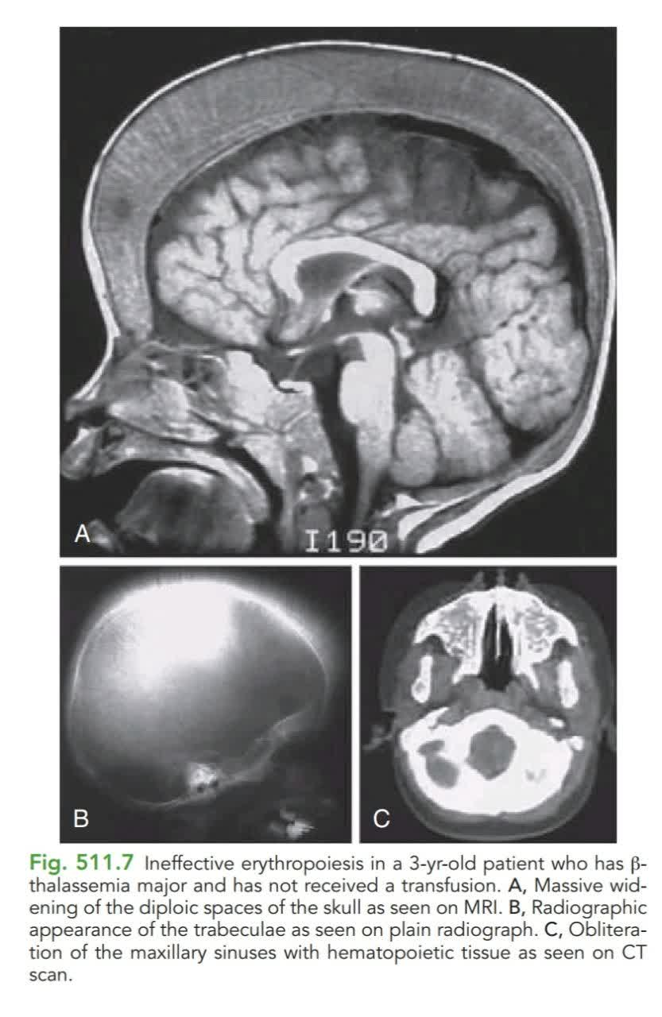
علائم تالاسمی ماژور:
علائم(بدون درمان):کم‌خونی، ضعف، اختلال رشد، نارسایی قلبی (در ۶ ماه دوم زندگی)، چهره تالاسمیک(هایپرپلازی ماگزیلا، پل بینی صاف، پیشانی برجسته)شکستگی استخوان، بزرگی شدید کبد و طحال، لاغری.

Slide 13
درمان:
تزریق خون: یکی از عوارض مهم تزریق خون هموسیدروز یا اضافه بار آهن در ارگان های مختلف شامل کبد، قلب و سیستم اندوکرین است و می‌تواند منجر به آریتمی، نارسایی قلبی، هایپوتیروئیدی، هیپوگنادیسم هایپوگنادوتروفیک، کمبود هورمون رشد، هایپوپاراتیروئیدی و دیابت شیرین شود.
هموسیدروز توسط درمان‌ مناسب با شلاتورهای آهن قابل پیشگیری است.

Slide 14
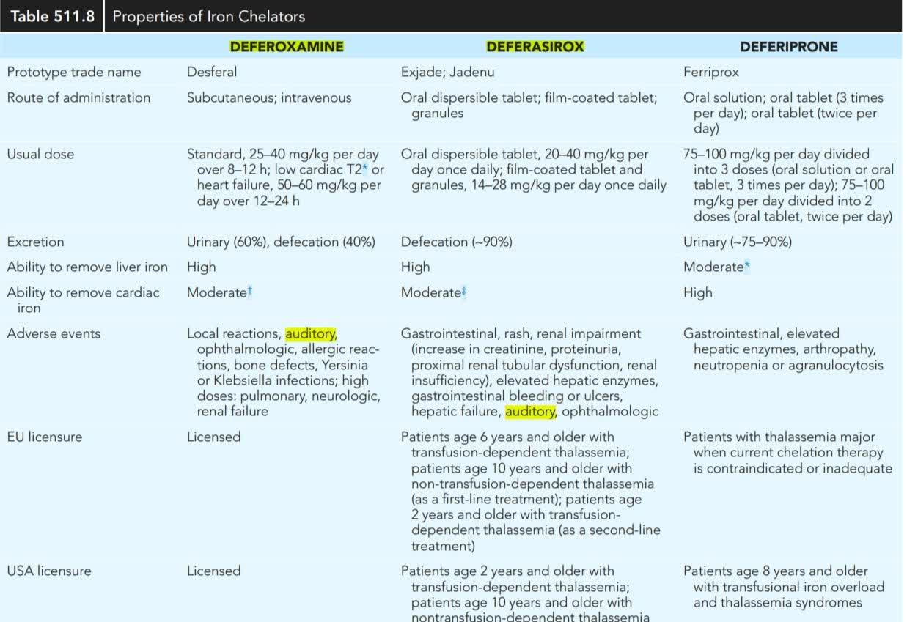

Slide 15
Sickle Cell Disease

Slide 16
بعلت تغییر یک جفت باز(تیمین بجای آدنین) بر روی ژن زنجیره بتا گلوبین، آمینواسید والین بجای گلوتامین قرار می گیرد و منجربه ایجاد هموگلوبین S می‌شود که بسته به درصد هموگلوبین S شدت بیماری از آنمی سلول داسی شکل هموزیگوت تا صفت سلول داسی شکل متفاوت است.
نحوه توارث SCA: اتوزوم مغلوب
در حضور هموگلوبین S، بعلت تغییرات تترامری زنجیره در وضعیت بدون اکسیژن، گلبول های قرمز دچار تداخل و تولید پلیمر های سخت و اختلال عملکرد شده و به فرم داسی درمی آیند.
ریه تنها ارگانی است که قابلیت برگشت پلیمرها را دارد و هرگونه بیماری ریه می تواند در برگشت پذیری تداخل ایجاد کند.

Slide 17
علائم بالینی:
تب و باکتریمی( ناشی از اتواسپلنکتومی و افزایش استعداد به عفونت با باکتری‌های کپسول دار نظیر پنوموکوک، هموفیلوس آنفلوآنزای تیپ b، نایسریا مننژیتیدیس)، کریز آپلاستیک، سکستراسیون طحالی، درگیری کیسه صفرا و کبد(بصورت سنگ های بیلی روبین، کریز درد، سکستراسیون کبدی، کلستاز داخل کبدی)، دردهای سایکل سل، نکروز آواسکولار، عوارض نورولوژیک، عوارض ریوی و ...

Slide 18
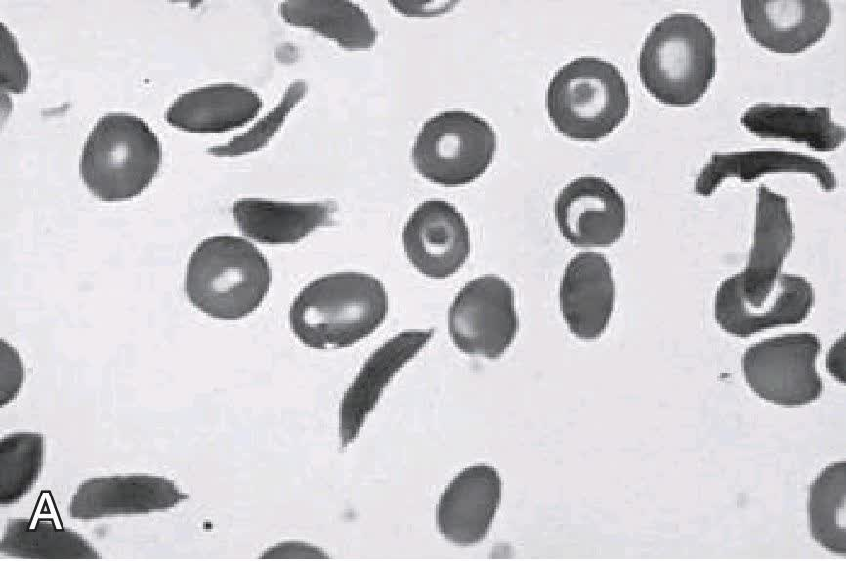

Slide 19
Hemophilia

Slide 20
کمبود فاکتور ۸: هموفیلی A
کمبود فاکتور ۹: هموفیلی B
کمبود فاکتور ۱۱: هموفیلی C

Slide 21
ژن‌های فاکتور VIII و IX نزدیک انتهای بازوی بلند کروموزوم Xقرار دارند؛ پس هموفیلی یک اختلال وابسته به X است.
شیوع حدود ۱ در ۵۰۰۰ پسر؛ حدود ۸۰٪ هموفیلی A و ۲۰٪ هموفیلی B.
هموفیلی در همه اقوام دیده می‌شود؛ حدود 1/3موارد ناشی از جهش خودبه‌خودی است.

Slide 22
هموفیلی A (نقص فاکتور VIII) و هموفیلی B (نقص فاکتور IX) شایع‌ترین اختلالات خونریزی‌دهنده ارثی شدید هستند.
این اختلالات ناشی از نقص در فعال‌سازی فاکتورX در مسیر انعقاد خون هستند.
نتیجه‌ی این نقص، تولید ناکافی ترومبین و در نتیجه، تشکیل لخته‌ی فیبرینی ضعیف و ناپایدار است.
خونریزی در افراد هموفیلیک نسبت به افراد سالم، دیرتر و به طور مؤثر کمتری متوقف می‌شود.
هرگونه آسیب، حتی جزئی، می‌تواند منجر به خونریزی قابل توجه و طولانی‌مدت شود.

Slide 23
تظاهرات بالینی و شدت هموفیلی:
شدت خونریزی در هموفیلی A و B با میزان فاکتور VIII یا IX باقی‌مانده ارتباط مستقیم دارد.
هموفیلی شدید (<۱٪ فعالیت فاکتور): خونریزی مکرر و اغلب خودبه‌خودی.
هموفیلی متوسط (۱-۵٪ فعالیت فاکتور): خونریزی شدید با ضربه خفیف.
هموفیلی خفیف (۵-۴۰٪ فعالیت فاکتور): خونریزی غیرطبیعی فقط پس از تروما یا جراحی شدید.
علائم شایع شامل کبودی آسان، هماتوم عضلانی و همارتروز (خونریزی در مفاصل)، به‌ویژه مفاصل زانو و آرنج است.

Slide 24

GOOD LUCK

